Slide 1


Box 군의 3차원 탈출기
발표: 김태양

Slide 2

목차
개요
스토리
시연
기획의도
시스템

Slide 3

개요
New
Record
쉽고 간단한 기록갱신형 모바일 게임

Slide 4

기획의도
본질적인 재미를 추구하는 게임을 만들고 싶어서

Slide 5



스토리
3차원에 낙오되어 모험을 떠나게 됨
2차원에 살던 주인공

Slide 6
시스템

Slide 7
시스템
5

Slide 8
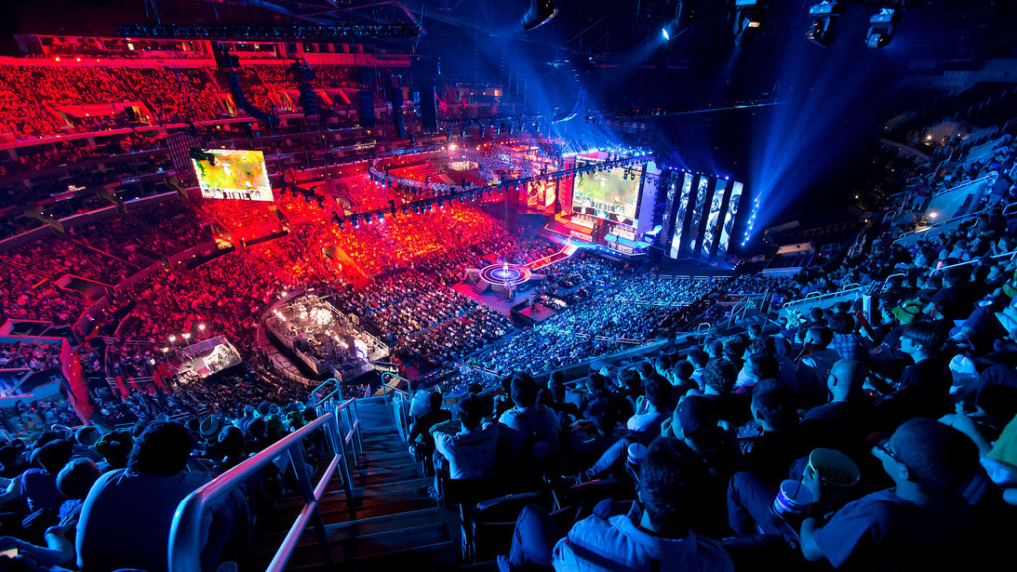
시연

